Slide 1
Introducción a las aplicaciones web
IF4101 Lenguajes para aplicaciones comerciales
MSI. Álvaro Mena Monge
I-2026

Slide 2
Agenda
El internet versus World Wide Web
Las aplicaciones web
Servlets
Java Server Pages (JSP)
Scriptlets y expresiones
Formularios HTML

Slide 3
Aplicaciones web

Slide 4
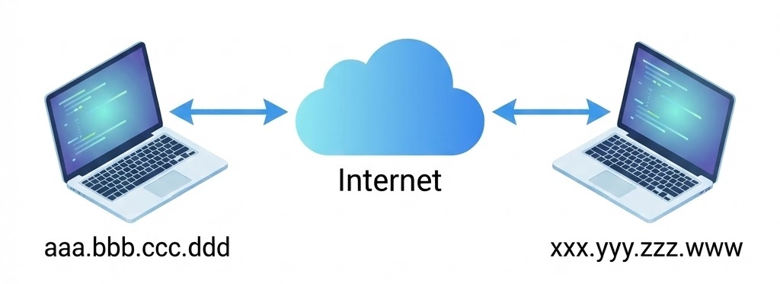
El internet versus World Wide Web (1)
El internet involucra la comunicación entre varias computadoras
La comunicación es posible gracias al protocolo llamado TCP/IP
Internet Protocol (IP) es un mecanismo mediante el cual las computadoras se identifican y se envían mensajes. Cada computadora tiene una dirección IP.
Transmission Control Protocol (TCP) verifica que los paquetes lleguen íntegros y en el orden correcto.

Slide 5
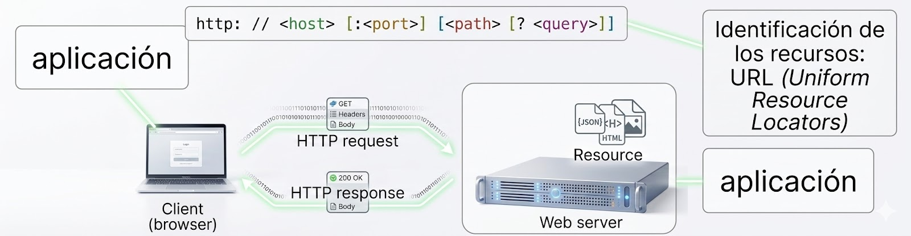
El internet versus World Wide Web (2)
Muchos protocolos que proveen más funcionalidades se construyen sobre el TCP, por ejemplo el HTTP.
HyperText Transfer Protocol (HTTP): protocolo a nivel de aplicación que permite a los usuarios hacer solicitudes de recursos a servidores remotos
Es un protocolo de aplicación “cliente-servidor”

Slide 6
El internet versus World Wide Web (3)
TCP introduce un concepto clave sobre la dirección IP: el puerto.
El puerto permite a las computadoras exponer servicios a través de la red.
La máquina que expone los servicios tiene programas que escuchan el tráfico conocidos como “daemons”.
El tráfico para el servicio WWW ocurre en el puerto 8080
http://www.mywebsitehooray.com:8080

Slide 7
HTTP
Explique ¿por qué el protocolo HTTP se dice que es “stateless” y “pull based”?

Slide 8
Las aplicaciones web
Aplicación web:
Es una aplicación basada en una arquitectura cliente-servidor que usa un navegador como su programa cliente.
Ofrece servicios interactivos a través de servidores web distribuidos sobre el internet o en una intranet.
Genera contenido dinámico a la medida basado en parámetros de solicitud, comportamiento registrado de los usuarios y consideraciones de seguridad.
Shklar & Rosen (2009, pág. 4)

Slide 9
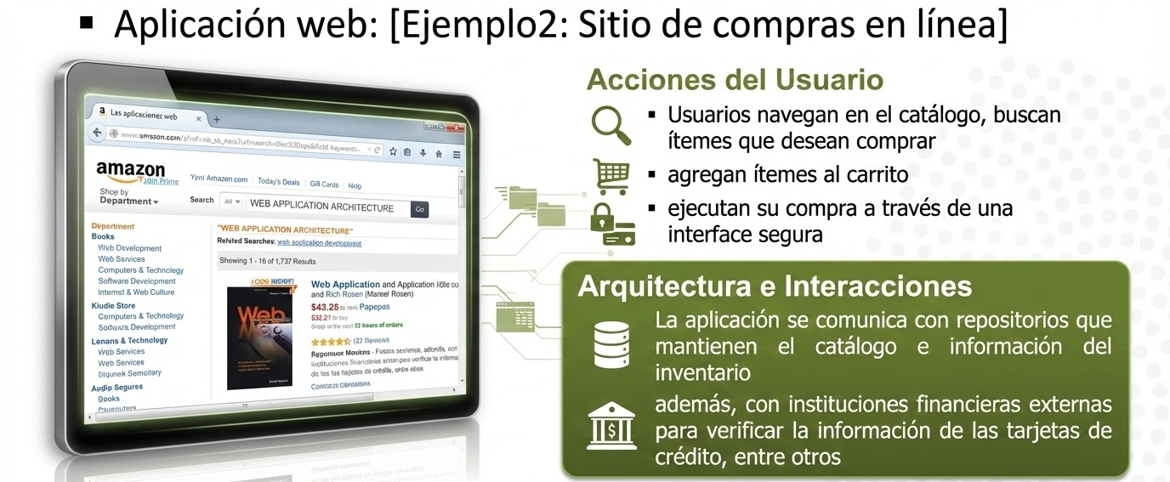
Las aplicaciones web

Slide 10
Las aplicaciones web
Según Stefano et al. (2003, pág. 3), son sistemas complejos basados en una variedad de componentes de hardware y software, protocolos, lenguajes, interfaces y estándares.
Tecnologías involucradas: HTML, HTTP, XML, JavaScript, componentes web, SQL, lenguajes de programación, entre otros
Componentes de software: servidor web (Apache Tomcat, IIS), aplicación cliente (Mozilla, Opera), motores de bases de datos, entre otros
La aplicación web está instalada en un servidor web y es accesada a través de la red de Internet vía un navegador (aplicación cliente)

Slide 11
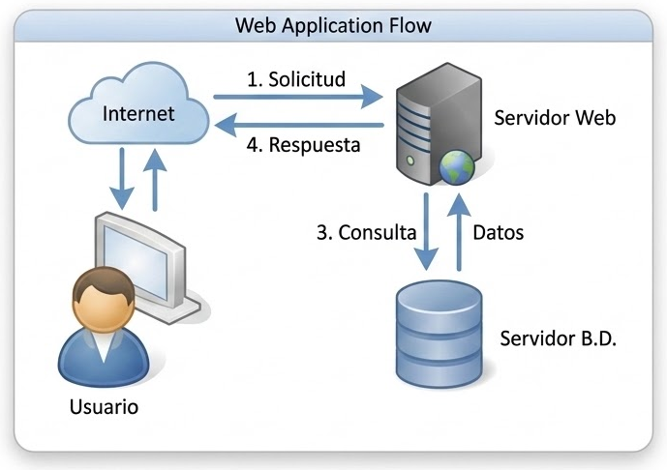
Las aplicaciones web
Notes:
dsfdsfasdfasd

Slide 12
Las aplicaciones web
Componentes web: posibilitan las capacidades de extensión dinámica para un servidor web
Tipos de Componentes Web en la plataforma Java 2
Java Servlets, Páginas JSP o Servicios Web
Servlets: son ideales para aplicaciones orientadas al servicio - ostentan funciones de control de aplicaciones orientadas a la presentación
JSP: apropiados para generar marcados de texto como HTML, WML Y XML

Slide 13
Las aplicaciones web
Recursos web
componentes web y archivos de contenido web estáticos (imágenes)
Módulo web(1)
La unidad desplegable y utilizable más pequeña de recursos de web
Equivalente a una aplicación web según la Especificación Java Servlet
Tipos de elementos que contiene: componentes web, recursos web, clases de utilidad server-side, clases client-side

Slide 14
Las aplicaciones web
Módulo web(2)
Puede ser desplegada en una estructura de archivo desempacada o empaquetada en un archivo JAR conocido como WAR(Web Archive)
Ruta de Contexto
Identifica una aplicación web en un servidor web

Slide 15
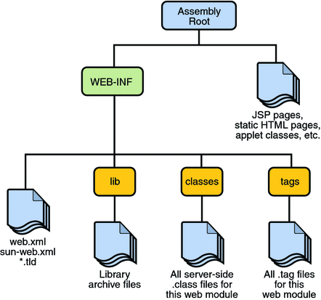
Las aplicaciones web
Raiz del documento: directorio de alto nivel de la webapp. Contiene las páginas JSP, clases client-side, recursos web estáticos (imágenes)
web.xml: descriptor de despliegue
librerías de etiquetas: Archivos descriptores de librerías de etiquetas
classes: contiene clases server-side como servlets, clases de utilidad y java beans.
lib: directorio que contiene los archivos JAR de librerías llamadas por las clases server-side
Estructura de un módulo web

Slide 16
Servlets

Slide 17
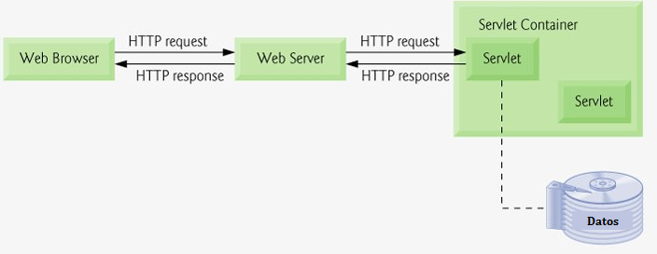
Servlets
“Clase en el lenguaje de programación Java que es usada para extender las capacidades de servidores que son anfitriones de aplicaciones accesadas a través del modelo de programación request-response” Jendrock et al (2008)
Java
classes that provide the entry point to logic for handling a web request and return a Java
representation of the web response

Slide 18
Servlets
Estos bloques de código Java corren en un servidor de aplicación web
Manejan las solicitudes y respuestas HTTP.
Actúan como capa intermedia entre solicitudes hechas por el browser web, b.d. y aplicaciones http.
Procesan y/o almacenan información enviada desde un formulario HTML

Slide 19
Servlets
Proveen contenido dinámico
Ej. Retornar los resultados devueltos por una consulta a una base de datos
Dichos resultados son formateados en un documento HTML el cual es enviado de regreso los clientes
Son capaces de generar código HTML desde código Java

Slide 20
Plantilla de un Servlet
Request contiene los datos pasados entre un cliente y el servlet como:
URL solicitada, encabezados HTTP, string de consulta
http://[host]:[port][request-path]?[query-string]
import java.io.*;
public class ServletTemplate extends HttpServlet {
public void init() throws ServletException { }
public void doGet(HttpServletRequest request,
HttpServletResponse response)
throws ServletException, IOException {
PrintWriter out = response.getWriter();
// Usar "out" para enviar contenido al browser
}
}
Response contiene los datos pasados entre el servidor y el cliente

Slide 21
JSP

Slide 22
Java Server Pages (JSP)
Documento que contiene dos tipos de texto
Datos estáticos: expresados en HTML, SVG, WML, XML
Contenido dinámico: construido con elementos JSP
Los elementos JSP pueden ser escritos en dos sintaxis: la estándar (scripts – scriptlets & expresiones, etiquetas [JSP, JSTL, TagLib]) y XML (documentos XML)
JSP are a mechanism to combine HTML with logic written in Java. After they are compiled and deployed, JSP run as a servlet, where they also take a web request and return a Java object that is representing the response page

Slide 23
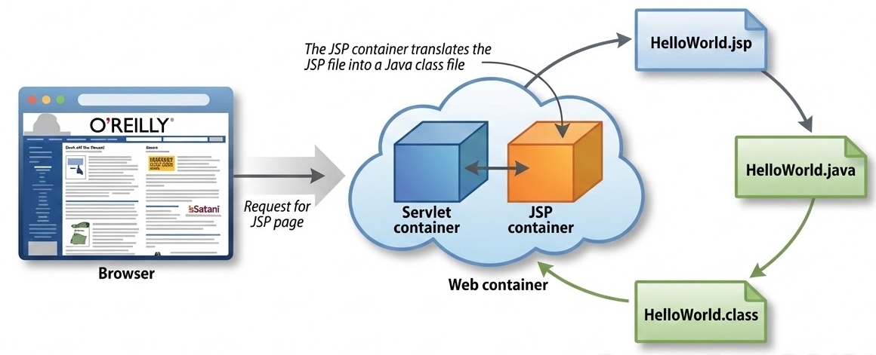
Java Server Pages (JSP)

Slide 24
Scriptlets
Usado para contener cualquier fragmento de código que es válido para el lenguaje script usado en la página
Las variables creadas dentro del scriptlet son accesibles en cualquier punto dentro la página JSP
Sitaxis:
<% sentencias-lenguaje-script %>

Slide 25
Expresiones
Usado para insertar el valor de una expresión de lenguaje script en el flujo de datos retornados al cliente
Es equivalente a System.out
<%= expresión-lenguaje-script %>

Slide 26
Java Server Pages (JSP)
Ejemplo
Forma Web como JSP
<HTML> <HEAD> <TITLE>Hello</TITLE> </HEAD> <BODY> <% String nombre = request.getParameter("nombre"); %> <H1>Hola <%=nombre%> </H1> </BODY> </HTML>

Slide 27
Servlets: Página Dinámica como servlet
import jakarta.servlet.ServletException; import jakarta.servlet.annotation.WebServlet; import jakarta.servlet.http.HttpServlet; import jakarta.servlet.http.HttpServletRequest; import jakarta.servlet.http.HttpServletResponse; @WebServlet(name = "Hello", urlPatterns = {"/hello"}) public class Hello extends HttpServlet { public void doGet(HttpServletRequest req, HttpServletResponse res) throws ServletException, IOException { res.setContentType("text/html"); PrintWriter out = res.getWriter(); String nombre = req.getParameter("nombre"); out.println("<!DOCTYPE html>"); out.println("<html>"); out.println("<head><title>Hello</title></head>"); out.println("<body>"); out.println("<h1>Hola " + (nombre != null ? nombre : "Invitado") + "</h1>"); out.println("</body>"); out.println("</html>"); } }

Slide 28

Actividad de aprendizaje 1
Creación de una aplicación web

Slide 29
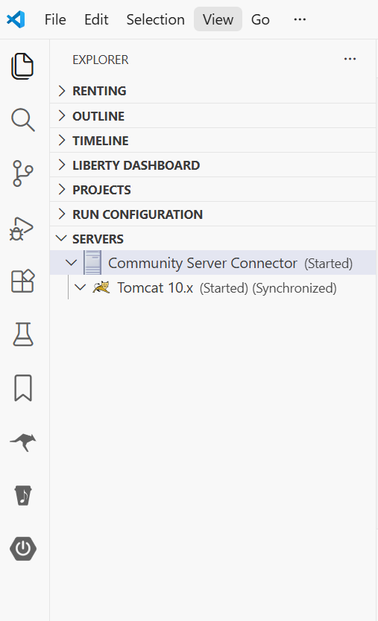
Creación de un proyecto de aplicación web en Visual Studio Code
Asegúrese de tener instaladas las siguientes extensiones (Ctrl+Shift+X)
Extension Pack for Java (Microsoft)
Community Server Connectors (redhat)
Extension Pack for MicroProfile and Jakarta EE (MicroProfile Community)
Baje el instalador de Apache Tomcat
https://tomcat.apache.org/download-11.cgi
Agregue el servidor en sección Servers del explorador de VSCode
Observer la imagen de la derecha
Notes:
https://youtu.be/lO-pavgTewo?si=pqx1oNUmHW_kdzKs

Slide 30
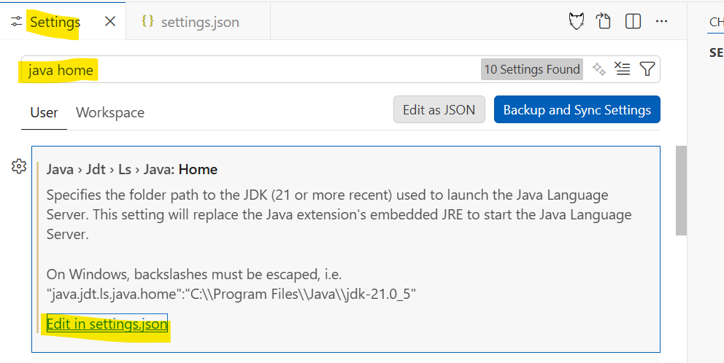
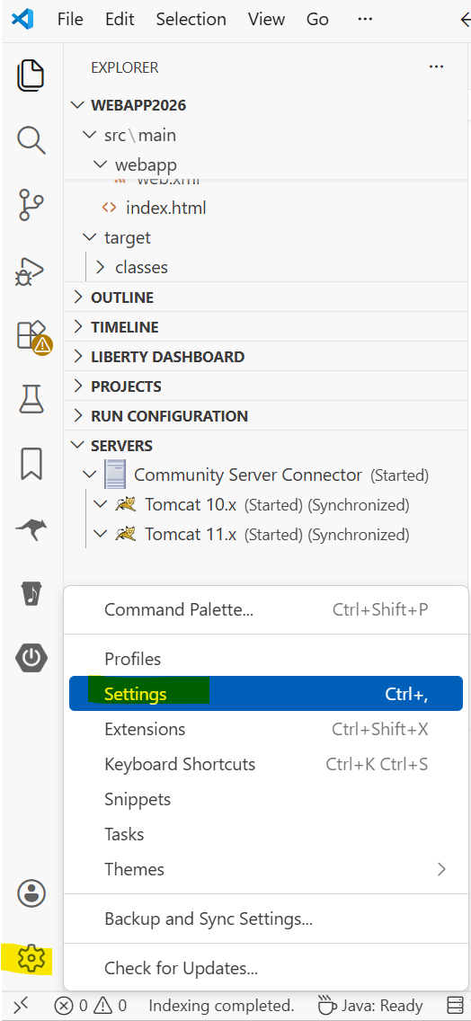
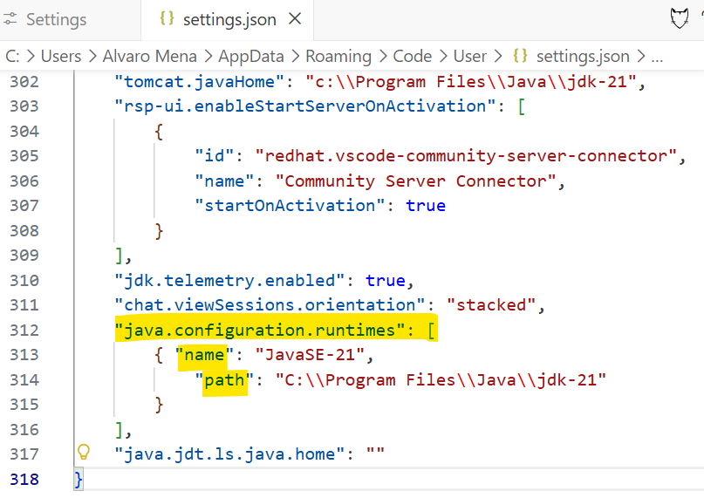
Creación de un proyecto de aplicación web en Visual Studio Code
Configure el JDK en VS Code
Siga los pasos que se observan
En las imágenes
Notes:
https://youtu.be/lO-pavgTewo?si=pqx1oNUmHW_kdzKs

Slide 31
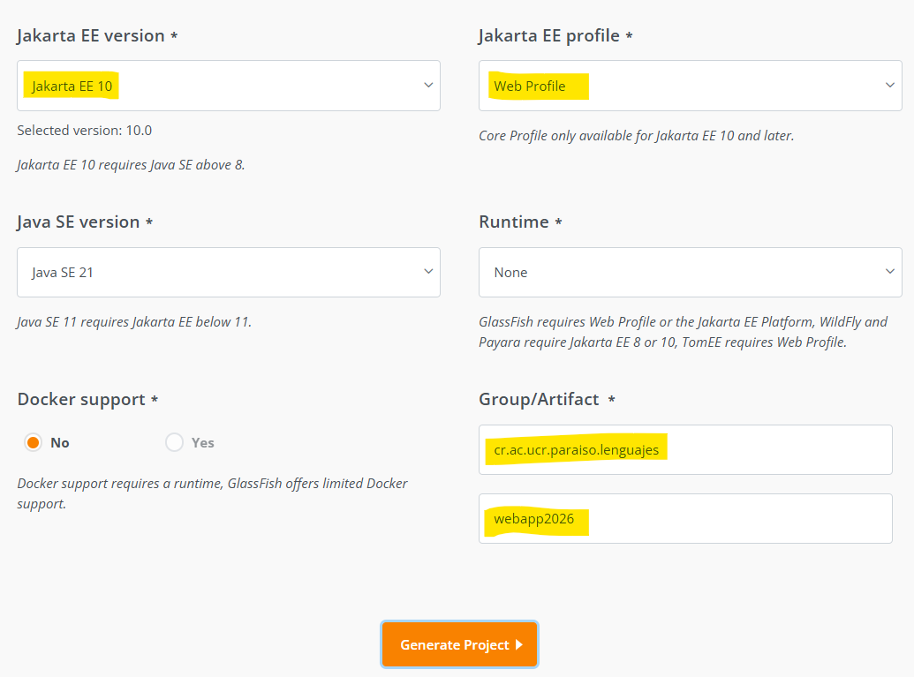
Creación de un proyecto de aplicación web en VS Code
Crear un proyecto Jakarta EE
https://start.jakarta.ee/
Seleccionar la opción Jakarta EE 11, Platform, Java SE 21
Group: cr.ac.ucr.paraiso.lenguajes
Artifact: webapp2026
Descomprima el proyecto

Slide 32
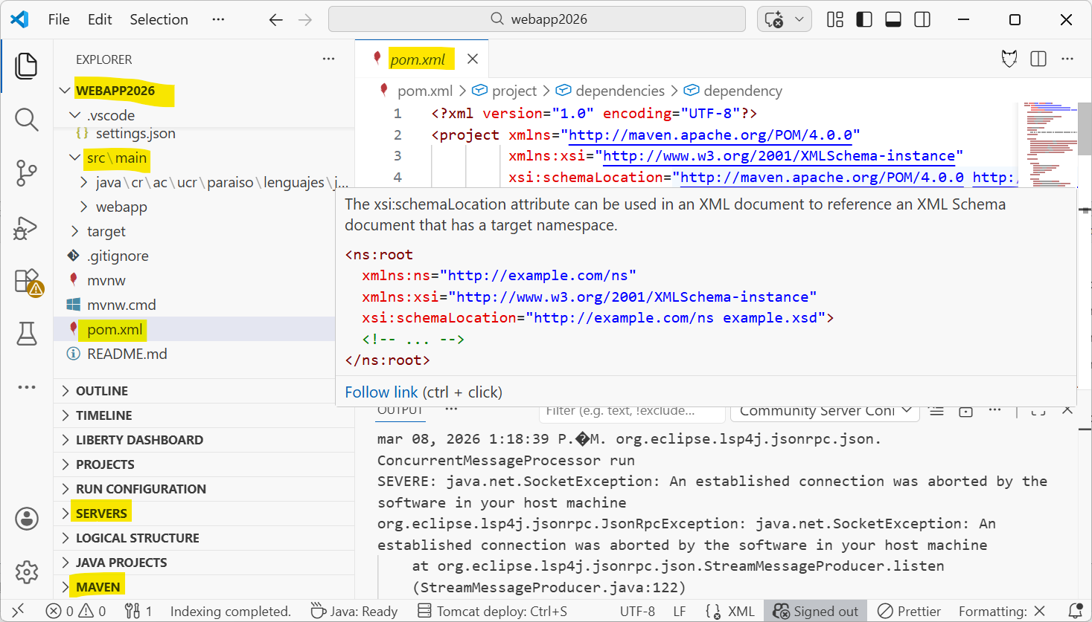
Creación de un proyecto de aplicación web en VS Code
Abra el proyecto WebApp2026 en VSCode: File/Open Folder

Slide 33
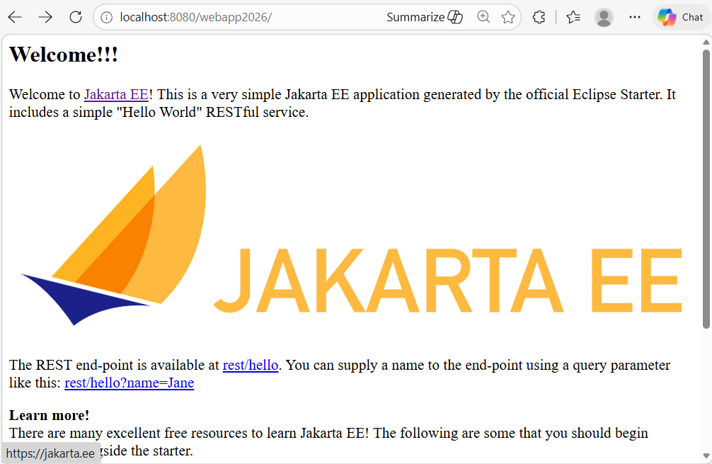
Creación de un proyecto de aplicación web en VS Code
Corrida del proyecto
En la sección de Maven
Ejecute: clean y package
En la sección de Servers
Ejecute: Add deployment y Publish Server
En el navegador
localhost:8080/webapp2026/

Slide 34
Creación de un proyecto de aplicación web en Netbeans
4. Cambie el archivo index.html
<!DOCTYPE html> <html> <head> <title>Webapps</title> <meta charset="UTF-8"> <meta name="viewport" content="width=device-width, initial-scale=1.0"> </head> <body> <h1>Aplicaciones web</h1> <h2>Lenguajes para aplicaciones comerciales</h2> </body> </html>

Slide 35
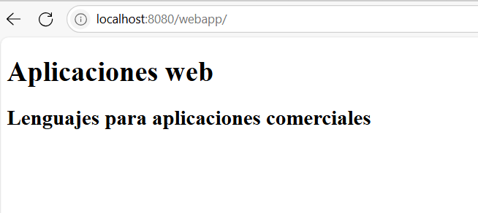
Creación de un proyecto de aplicación web en Netbeans
5. Corra el proyecto
localhost:8080/webapp2026/

Slide 36
Servlet-JSP

Slide 37
Creación de un Servlet que le pasa información a un JSP
Combinación Servlet-JSP
Mostrar el valor de una variable
Mostrar una lista de parques nacionales de costa Rica
Agregar una tabla que contenga hipervínculos que llame otro JSP (ver_parque.jsp) Combinación JSP-JSP
Crear la página ver_parque.jsp (Capturar los parámetros recibidos)
Servlet | JSP
VerParquesNacionalesServlet.java | ver_parques_nacionales.jsp ver_parque.jsp

Slide 38
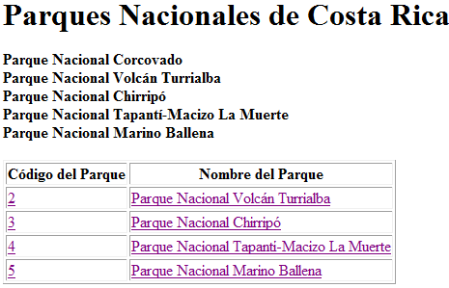

Interfaces por desarrollar
ver_parque.jsp
Al hacer clic en el hipervínculo
ver_parques_nacionales.jsp

Slide 39
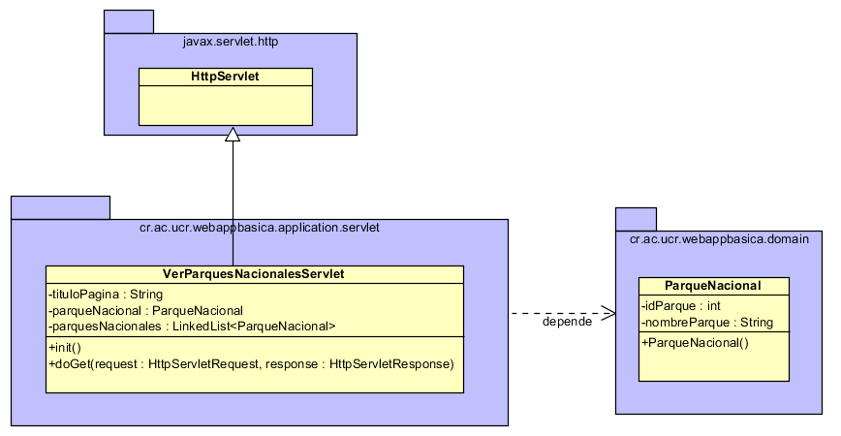
Clases requeridas

Slide 40
VerParquesNacionales.java
@WebServlet(name="VerParquesNacionalesServlet", urlPatterns={"/verParquesNacionales"}) public class VerParquesNacionalesServlet2 extends HttpServlet { private String tituloPagina; private ParqueNacional parqueNacional; private LinkedList<ParqueNacional> parquesNacionales; @Override public void init(ServletConfig config) throws ServletException { super.init(config); this.tituloPagina = "Parques Nacionales de Costa Rica VERSION 2"; this.parqueNacional = new ParqueNacional(100, "Tapantí"); this.parquesNacionales = new LinkedList<>(); this.parquesNacionales.add(parqueNacional); this.parquesNacionales.add(new ParqueNacional(200, "Corcovado")); } @Override protected void doGet(HttpServletRequest request, HttpServletResponse response) throws ServletException, IOException { request.setAttribute("titulo", this.tituloPagina); request.setAttribute("parqueNacional", this.parqueNacional); request.setAttribute("parquesNacionales", this.parquesNacionales); request.getRequestDispatcher("/ver_parques.jsp").forward(request, response); } }

Slide 41
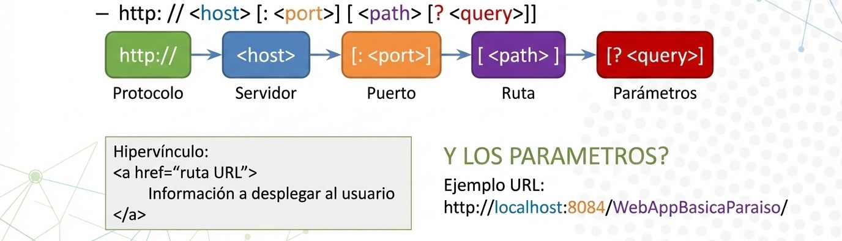
Hipervínculos
Ruta URL por construir:

Slide 42
verParquesNacionales.jsp
<%@page contentType="text/html" pageEncoding="UTF-8"%> <%@page import="java.util.LinkedList"%> <%@page import="cr.ac.ucr.paraiso.lenguajes.webapp.domain.ParqueNacional"%> <!DOCTYPE html> <html> <head> <meta http-equiv="Content-Type" content="text/html; charset=UTF-8"> <title>${tituloPagina}</title> </head> <body> <h1>${tituloPagina}</h1> <p>Ejemplo de parque nacional</p> <p>Identificación: ${parqueNacional.idParque} </p> <p>Nombre: ${parqueNacional.nombre} </p>

Slide 43
verParquesNacionales.jsp
<table style="border: 5px solid"> <tr> <th>Identificación</th> <th>Nombre</th> </tr> <% for(ParqueNacional parqueActual:parques){ %> <tr> <td><a href="./ver_parque.jsp?idParque=<%= parqueActual.getIdParque() %>&nombre=<%= parqueActual.getNombre() %>"> <%= parqueActual.getIdParque() %> </a> </td> <td><%= parqueActual.getNombre() %></td> </tr> <% } // se cierra el foreach %> </table> </body> </html>

Slide 44
Formulario web
JSP - Servlet

Slide 45
Creación de un JSP para capturar información
<!DOCTYPE html> <html lang="es"> <head> <meta charset="UTF-8"> <title>Insertar Parque Nacional</title> </head> <body> <form method="GET" action="/WebApp/insertarParqueNacional"> <p>Ingrese la información:</p> <label for="idParque">Identificación:</label> <input type="text" id="idParque" name="idParque"><br><br> <label for="nombreParque">Nombre del Parque:</label> <input type="text" id="nombreParque" name="nombreParque"><br><br> <input type="submit" value="Enviar"> </form> </body> </html>
Formulario web: insertar_parque_nacional.jsp

Slide 46
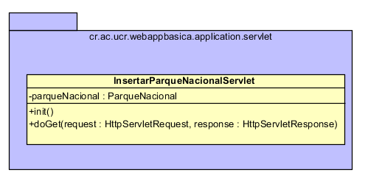
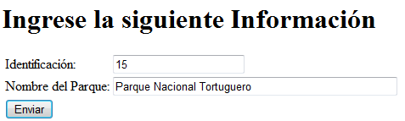
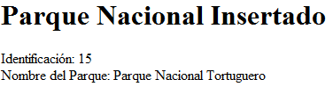
Creación de un JSP para capturar Información
Flujo de Ejecución
Insertar_parque_nacional.jsp
Al presionar enviar:
http://localhost:8080/WebApp2026/insertarParqueNacional?idParque=15&nombreParque=Parque+Nacional+Tortuguero&btnEnviar=Enviar
mostrar_parque_insertado.jsp

Slide 47
Creación de un JSP para capturar Información
Combinación JSP-Servlet-JSP
Crear un JSP que contenga un formulario para capturar información del parque nacional
Crear un Servlet que reciba la información enviada por el JSP
Crear un JSP que despliegue la información del parque nacional recibida por el Servlet
JSP | Servlet
insertar_parque_nacional.jsp mostrar_parque_insertado.jsp | InsertarParqueNacionalServlet

Slide 48
Actividad de aprendizaje 2

Slide 49
Tarea 1
[Generar un interfaz con una tabla de 12x12 con números aleatorios]
La matriz debe generarse en un servlet y un JSP se encargará de mostrarla

Slide 50

Referencias
Eclipse (s.f.). Jakarta EE Tutorial. Disponible en: https://jakarta.ee/learn/docs/jakartaee-tutorial/current/web/webapp/webapp.html
{Sección Getting Started with Web Applications}
Shklar, L., Rosen, R. (2009). Web application Architecture: Principles, Protocols and Practices. 2da. Edición. USA: Wiley
{Cap. 1 – Introduction }
Stefano, C. et al. (2003) Designing Data Intensive Web Applications. USA:Morgan Kaufmann Publishers.
Cap. 1 Technologies for Web Applications – Lectura: Sección “HTTP and HTML: The Foundation of Web Technology”

